Slide 1

МАСТЕР-КЛАСС
Государственная бюджетная и денежно-кредитная политика
как факторы устойчивого развития
российской экономики
24 января 2024 г.

Slide 2


СЕНИН
ВЛАДИМИР БОРИСОВИЧ
к.ю.н., профессор кафедры теории и практики взаимодействия бизнеса и власти,
Депутат Государственной Думы Федерального Собрания Российской Федерации,
Председатель подкомитета по устойчивому развитию Комитета Государственной Думы по финансовому рынку,
Действительный государственный советник Российской Федерации III класса.
2

Slide 3
36,6
«ТЕМПЕРАТУРА ЗДОРОВЬЯ»
Символичная цифра для бюджета РФ
3

Slide 4
01
КРАТКАЯ ТЕОРИЯ
Основные термины и понятия бюджета
4

Slide 5

ИСТОРИЧЕСКАЯ СПРАВКА
ПРОИСХОЖДЕНИЕ
ОПРЕДЕЛЕНИЕ
ВАЖНАЯ ДАТА
Англия XIV-XV вв.
Бюджет (Bydjet) в переводе с английского означало мешок.
Государственный бюджет - это финансовый план государства с указанием источников доходов и расходов.
31 июля 1998 года.
Принят Бюджетный кодекс - основной законодательный акт, который регулирует бюджетную систему РФ.
5

Slide 6

ГОСУДАРСТВЕННЫЙ ДОЛГ
Это долговые обязательства государства и его субъектов перед кредиторами.
Причины роста долга могут быть различными.
В зависимости от статуса кредитора:
ВНУТРЕННИЙ и ВНЕШНИЙ.
ЦИКЛИЧЕСКИЕ
СПАДЫ
ВЫСОКИЕ ВОЕННЫЕ РАСХОДЫ
ДЕМОГРАФИЧЕСКИЙ БУМ
КОРРУПЦИЯ
6

Slide 7
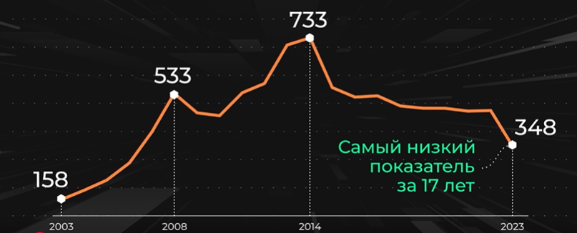
ВНЕШНИЙ ДОЛГ РФ
$ МЛРД
$ млрд
7

Slide 8
«Если вы пытаетесь создать компанию, это как печь торт.
У вас должны быть все ингредиенты в правильной пропорции».
Илон Маск
8

Slide 9
Механизм принятия
БЮДЖЕТА
07
ИСПОЛНЕНИЕ
06
Порядок формирования и исполнения регламентируется БК РФ.
ОПУБЛИКОВАНИЕ
05
ПОДПИСАНИЕ ПРЕЗИДЕНТОМ
04
ОДОБРЕНИЕ СОВЕТОМ ФЕДЕРАЦИИ
03
ПРИНЯТИЕ ГОСДУМОЙ
02
ВНЕСЕНИЕ В ГОСДУМУ
01
РАЗРАБОТКА ПРОЕКТА
9

Slide 10
02
ЗАКОН О БЮДЖЕТЕ РФ
Основные параметры и приоритеты
10

Slide 11
БЮДЖЕТ 2024
Подписан Президентом 27 ноября 2023 г.
35,1
22%
36,6
ТРЛН РУБ.
ТРЛН РУБ.
ДОХОДЫ
РОСТ ДОХОДОВ
РАСХОДЫ
11

Slide 12
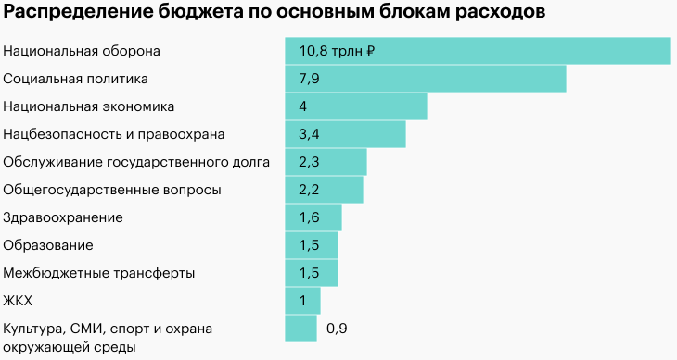
БЮДЖЕТ 2024
12

Slide 13
ПРИОРИТЕТЫ
БЮДЖЕТНОЙ ПОЛИТИКИ
01
НАЦИОНАЛЬНАЯ ОБОРОНА
03
ТЕХНОЛОГИЧЕСКОЕ РАЗВИТИЕ
Главная задача – обеспечить победу
Создание новой промышленности страны
04
ИНТЕГРАЦИЯ НОВЫХ РЕГИОНОВ
02
СОЦИАЛЬНЫЕ ОБЯЗАТЕЛЬСТВА
Ни одно не останется без финансирования
Задачи через федеральные министерства
13

Slide 14
ДВА ВАЖНЕЙШИХ ДОКУМЕНТА
БЮДЖЕТ
2024
Минэкономразвития
Банк России
Прогноз социально-экономического развития
Единая
денежно-кредитная политика
14

Slide 15
03
Социально-экономический прогноз
Министерство экономического развития Российской Федерации
15

Slide 16
ДВА СЦЕНАРИЯ
БАЗОВЫЙ
КОНСЕРВАТИВНЫЙ
Показатели экономики вернутся к докризисным уровням
Замедление роста экономики
16

Slide 17
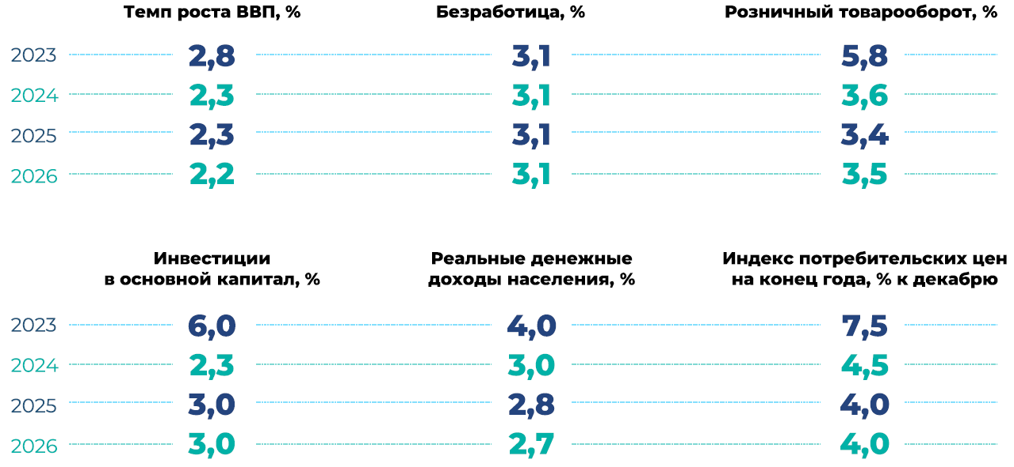
КЛЮЧЕВЫЕ ПАРАМЕТРЫ ПРОГНОЗА
17

Slide 18
04
Единая денежно-кредитная политика
Центральный Банк Российской Федерации
18

Slide 19
ТРИ СЦЕНАРИЯ ЦБ
БАЗОВЫЙ
УСИЛЕНИЕ ФРАГМЕНТАЦИИ
РИСКОВЫЙ
Неизменный профиль шоков
Усиление санкций и
процессов деглобализации
Рецессия в развитых экономиках
19

Slide 20
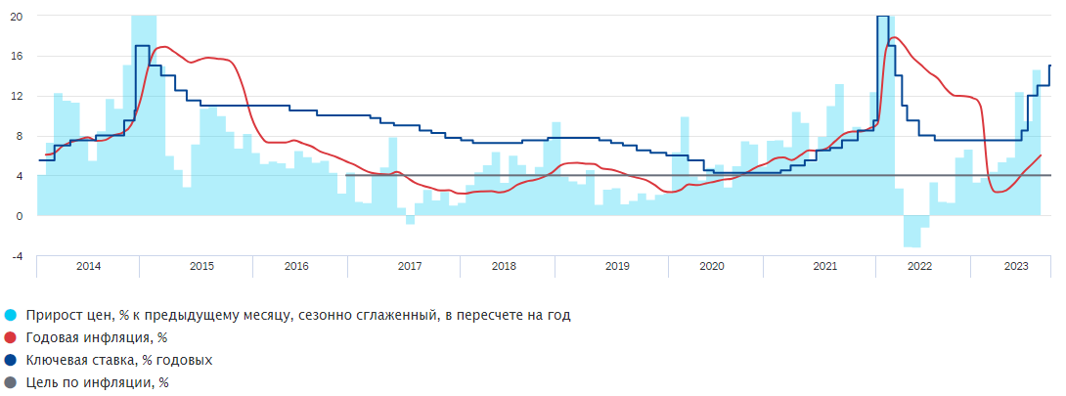
КЛЮЧЕВАЯ СТАВКА И ИНФЛЯЦИЯ
Ключевая цель ДКП - поддержание инфляции вблизи 4%.
20

Slide 21
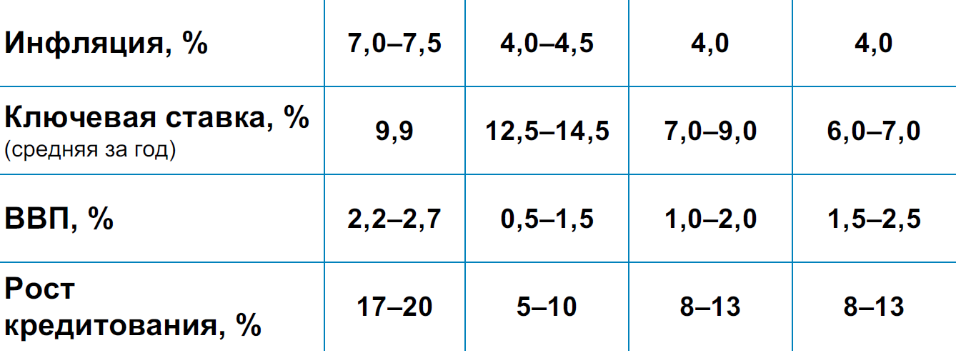
БАЗОВЫЙ СЦЕНАРИЙ ЦБ
2023
2024
2025
2026
21

Slide 22
05
ВЫВОДЫ
Противоречия и предложения экспертов
22

Slide 23
РАЗЛИЧИЯ ПРОГНОЗОВ
Прогноз Банка России более пессимистичен.
Предполагает более жесткую денежно-кредитную политику
для более раннего возвращения инфляции к цели.
23

Slide 24
ПРИЧИНА
ПРОТИВОРЕЧИЙ
Ведомства имеют разные функции.
Банк России отвечает за финансовую стабильность,
Сфера ответственности Минэка – экономический рост.
24

Slide 25
ПРЕДЛОЖЕНИЯ ЭКСПЕРТОВ
Расширить цели деятельности ЦБ
Расширить полномочия
ЦБ
Стимулирование роста ВВП
Наделение правом законодательной инициативы
25

Slide 26
«Никогда не сдавайся.
Сегодня тяжело, завтра будет хуже,
а послезавтра будет солнечно».
Джек Ма
БЛАГОДАРЮ
ЗА ВНИМАНИЕ!

